Slide 1
Masterclass Connect
Introductie
Bert Scholten
John Verberne
Nico Dirk van Loo
‹#›
RIVM - AERIUS | 2 juni 2021

Slide 2

Inhoud
Inleiding
Uitgangspunten wijzigingen
Gevolgen wijziging (12)
AERIUS opendata
Demo connect API 7.0
‹#›
RIVM - AERIUS | 2 juni 2021

Slide 3
Inleiding
Modernisering
Gebruiksgemak / eenduidigheid / standaardisatie
Opschoning
Disclaimer - Er kunnen geen rechten ontleent worden aan deze specificatie verwachting.
‹#›
RIVM - AERIUS | juni 2021
Notes:
Inleiding
Stikstof is in beweging AERIUS is in beweging. Connect API wordt de standaard rekenmethode.
We gebruiken deze fase om het project te moderniseren zoeken naar meer gebruiksgemak en eenduidige standaardisatie. Tevens was het nodig om de code op te schonen en te ontdoen van PAS specifieke eigenschappen.
In deze presentatie gaan we in op de wijzigingen en onderbouwen deze keuzes. In deze presentatie wordt ook een Live demo gegeven van de nieuwe API aan de hand van een tool Postman API client.
De calculator is nog in aanbouw, daarin komen ook features om de connect API voor grote rekentaken rechtstreeks aan te roepen. Dit is echter nog niet af. In de toekomst wordt het dus ook mogelijk om met de nieuwe calculator Connect berekeningen te starten.
In het verleden hebben we een voorbeeldscript met Python beschikbaar gesteld. Dit script was bedoeld als een voorbeeld implementatie. Het script is echter niet actief bijgehouden. Dit script is nu niet bruikbaar zonder enige wijzigingen. Met de nieuwe versie van Connect is dit script nog minder bruikbaar (teveel wijzigingen).
Bij het gebruik van een API wordt meestal door partijen zelf een implementatie gebouwd en onderhouden. De wijzigingen die we bespreken zijn belangrijk voor hun. En we stellen hen in de gelegenheid om hun implementatie aan te passen door in Juli een pre-release beschikbaar te stellen van de Connect API.
Om toch een live demo te geven gebruiken we een programma Postman API client die online te gebruiken, waarmee je redelijk eenvoudig een rekentaak kan starten op Connect api van AERIUS.
Tijdens de presentatie kunnen vragen gesteld worden in het chat kanaal, deze worden gemonitoord door Bert Scholten en Marieke Aalbers.

Slide 4
Uitgangspunten wijzigingen
OpenAPI 2 -> OpenAPI 3
Kritisch zijn op naamgeving/documentatie
Overstap op Spring Boot (onderliggende techniek, verder geen gevolgen voor gebruiker)
‹#›
RIVM - AERIUS | juni 2021
Notes:
Op hoofdpunten zijn de wijzigingen :
Standaarden OpenAPI 2 naar OpenAPI 3. OpenAPI 3 is een set van standaarden voor berichtenuitwisseling tussen twee computersystemen. We zijn naar een nieuwe standaard gegaan om ontwikkelingen in de markt te volgen. In deze presentatie laten we zien dat de API ook te testen is door deze rechtstreeks aan te roepen.
We hebben documentatie en naamgeving doorgelicht en wijzigingen aangebracht.
Modernisering: we hebben het achterliggende framework gewijzigd naar spring boot, dit heeft geen gevolgen voor de gebruikers. Dit is een standaard framework binnen Java (taal waarin AERIUS is gebouwd) om licht-gewicht services op te zetten.

Slide 5
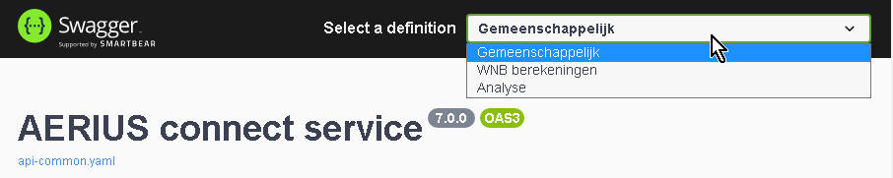
Uitgangspunten wijzigingen
Wijzigingen in rekenmethodes: Samenvoegen berekening/PDF methodes, maar splitsen in standaard reken methodes (ten behoeve vergunningverlening) en geavanceerdere opties (ten behoeve analyses en actualisaties). Opsplitsing van API definitie in verschillende yaml bestanden.
Er komt nog een nieuw endpoint waarmee je direct OPS berekeningen kan doen.
‹#›
RIVM - AERIUS | juni 2021
Notes:
Groeperen van functies naar eigen “endpoint” (yaml bestanden) hierdoor een betere scheiding van gebruik toe staan. Alle functies van de opsplitsing blijven voor iedereen beschikbaar. De opsplitsing bestaat uit:
Gemeenschappelijk
WNB berekening
Analysis
Hiermee krijgen we de mogelijkheid om gegroepeerd extra endpoints toe te voegen. Er is bijvoorbeeld de wens om een extra endpoint onder analyse toe te voegen waarmee ruwe OPS invoer door is te rekenen.

Slide 6
Uitgangspunten wijzigingen
Je kunt nu voor een berekening meer dan 2 situaties opgeven.
Denk aan een berekening met REFERENCE, TEMPORARY en PROPOSED.
‹#›
RIVM - AERIUS | juni 2021
Notes:
In Calculator en Connect was er de mogelijkheid om 1 of 2 situaties door te rekenen.
In de nieuwe versie komt de mogelijkheid om meer dan 2 situaties door te rekenen. Per situatie kan aangegeven worden wat voor type het is, bijvoorbeeld een tijdelijke situatie (TEMPORARY) voor een aanlegfase.
De mogelijke opties komen verderop in de presentatie terug.

Slide 7
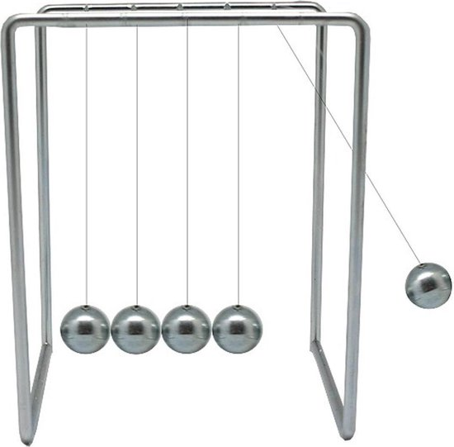
Welke gevolgen hebben deze wijzigingen?
‹#›
RIVM - AERIUS | juni 2021

Slide 8
Gevolgen wijzigingen 1
Gewijzigde methode URLs/endpoints
https://connect.aerius.nl/api/v6
https://connect.aerius.nl/api/v7
‹#›
RIVM - AERIUS | juni 2021
Notes:
De versie van de endpoints zullen wijzigen, deze worden:
api/v6/ naar api/v7/. Diverse end points voor methode zijn gewijzigd zoals util/validate naar utility/validate.
Beantwoord de volgende vragen:
Wat is er anders: Nieuwe versie
Waarom: Onderscheid tussen de oude versie en de nieuwe versie. Wijzigingen zijn niet backwards-compatible, mogelijkheid voor foutmelding als de omgeving de versie niet meer ondersteunt.
Wat betekent dit voor de gebruiker: Aanpassen URL.
Het hier weergegeven end point is een productie url, in de demo wordt een tijdelijke url gebruikt voor deze masterclass, wil je vanaf juli dan testen op de pre-release moet je de url ook weer wijzigen.

Slide 9
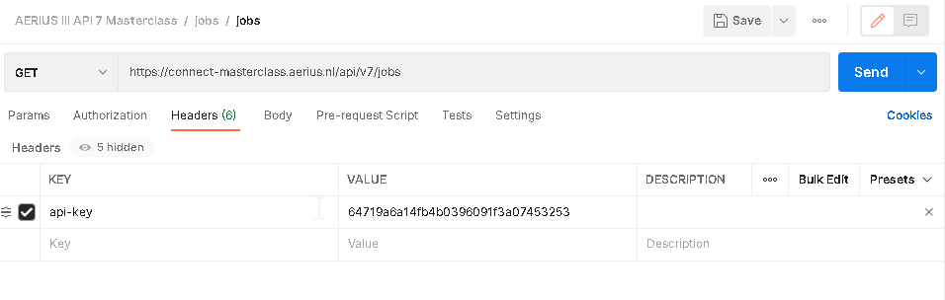
Gevolgen wijzigingen 2
API-key niet meer als parameter in URL (GET) of als onderdeel van de JSON body (POST), maar in HTTP-Header (voor alle methodes waar nodig).
‹#›
RIVM - AERIUS | juni 2021
Notes:
De API key wordt niet meer als parameter in de URL of als onderdeel van de json meegezonden maar als een HTTP header voor alle methodes waar een api key noodzakelijk is.
Beantwoord de volgende vragen:
Wat is er anders: API-key op een andere manier meegeven
Waarom: Deze manier is gebruikelijker voor een REST-api (standaardisatie). Daarnaast consistent over verschillende methodes (GET/POST/DELETE werken nu hetzelfde op dit vlak). Verder ook wat beter voor beveiliging (API-key als URL query-parameter voor een GET is makkelijker te onderscheppen).
Wat betekent dit voor de gebruiker: manier van API-key opgeven bij aanvraag wijzigen.
Nog even uitleggen wat een api key is en dat je die moet aanvragen met een geldig e-mailadres. Komt ook aanbod in deel twee van de masterclass.

Slide 10
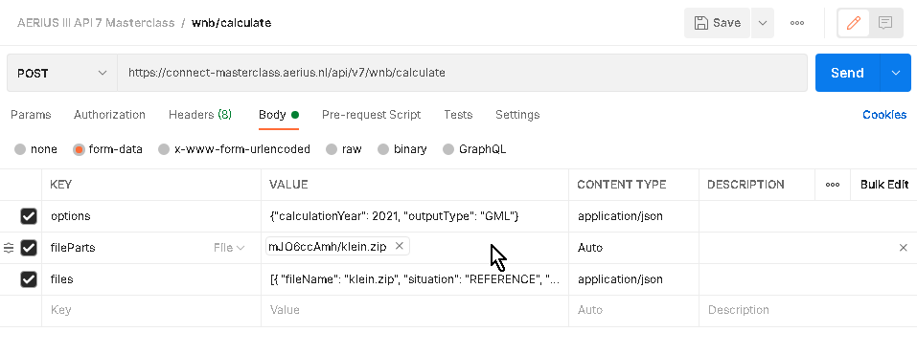
Gevolgen wijzigingen 3
Bestanden uploaden niet meer base64 encoded in JSON bericht, maar via Multipart/form-data.
‹#›
RIVM - AERIUS | juni 2021
Notes:
Het uploaden van bestanden gaat niet meer als base64 maar wordt nu een Multipart/form-data, dit houd in dat bestanden niet langer geconverteerd hoeft te worden naar base64. Nu kunnen bestanden zonder aanpassing meegezonden worden. Er is nog wel een limiet aan bestandsgrootte die is volgens het protocol 2 gigabyte.
Beantwoord de volgende vragen:
Wat is er anders: manier van bestand meesturen
Waarom: Voorgeschreven wijze van bestand upload binnen OpenAPI 3. Daarnaast praktischer: voor de base64 wijze was het altijd nodig om een encodeer-stap te doorlopen en het resultaat in een JSON object te plaatsen. Met de multipart/form-data aanpak is dit niet nodig, het bestand kan as-is meegestuurd worden op een manier die de meeste REST clients ondersteunen. Multipart/form-data bestaat al lang, onderdeel van HTTP standaard.
Wat betekent dit voor de gebruiker: Aanvragen met een bestand (bijv. berekenen) aanpassen.

Slide 11
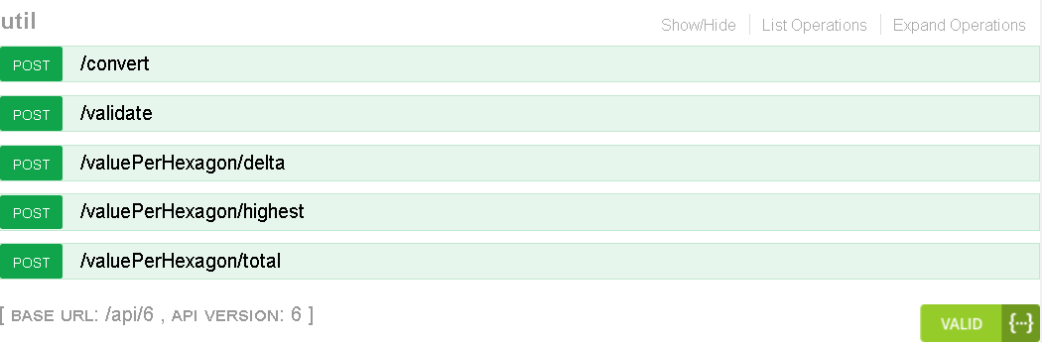
Gevolgen wijzigingen 4
Geen valuePerHexagon utility methodes meer
‹#›
RIVM - AERIUS | juni 2021
Notes:
De util functies onder value Per Hexagon zijn verwijderd. Toelichting vragen wat we hierover kunnen zeggen.
(vragen hoeveel van de aanwezigen gebruik maakten van deze functies?)
Beantwoord de volgende vragen:
Wat is er anders: methodes zijn verwijderd
Waarom: Deze functies resulteren in bestanden waarbij geen koppeling meer was met de originele bestanden/bronnen. Dit gaat in tegen de werkwijze van AERIUS, waarbij resultaten altijd per situatie beschikbaar zijn waardoor nog wel koppeling met bronnen aanwezig is. Daarom liever niet in Connect, maar extern geregeld.
Wat betekent dit voor de gebruiker: Er zal op een andere wijze bijvoorbeeld met QGIS plugin een bepaling van het verschil gemaakt moeten worden.

Slide 12
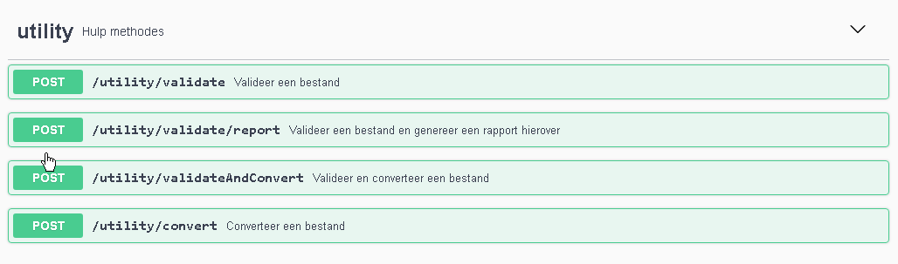
Gevolgen wijzigingen 5
Util -> utility
‹#›
RIVM - AERIUS | juni 2021
Notes:
De util methodes wordt nu gegroepeerd onder utility - hulp methodes.
Verder:
Nieuwe methode utility/validate/report: geeft een leesbaar platte text (plain/text) bestand terug voor de gebruiker.
Onderscheid tussen validateAndConvert en convert: validateAndConvert geeft validatie resultaat + het bestand als base64 encoded terug (gelijk aan de oude convert methode). Om dit bestand te kunnen gebruiken zal het eerst gedecodeerd moeten worden. convert geeft direct het geconverteerde bestand terug, maar er volgt direct een foutmelding als bestand niet valide was en er worden geen waarschuwingen gegeven.
Beantwoord de volgende vragen:
Wat is er anders: Zie bovenstaand
Waarom: Nieuwe methode toegevoegd voor gebruik binnen een van de AERIUS applicaties (lucht). 2 methodes voor conversie voor verschillende use cases.
Wat betekent dit voor de gebruiker: URL aanpassen en eventueel wijziging in te gebruiken methode.

Slide 13
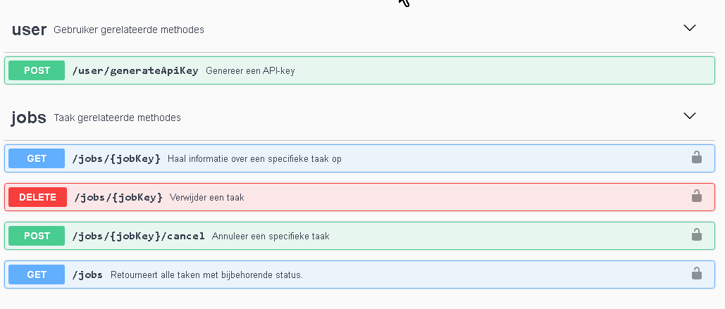
Gevolgen wijzigingen 6
user -> user en jobs
‹#›
RIVM - AERIUS | juni 2021
Notes:
De methodes onder user zijn gesplitst naar
user - Gebruiker gerelateerde methodes
jobs - Taak gerelateerde methodes
Beantwoord de volgende vragen:
Wat is er anders: Zie bovenstaand. Methodes zijn functioneel niet gewijzigd, er is alleen een wijziging in de te gebruiken URLs en er is een nieuwe methode bijgekomen.
Waarom: Hoewel taken (jobs) wel aan een gebruiker hangen hebben deze niet direct invloed op een gebruiker. Uit ontwerp-overwegingen daarom de verplaatsing van jobs naar een eigen pad en niet langer onder user.
Verder toevoeging van mogelijkheid om een taak te verwijderen, zodat gebruiker eigen lijst met taken kan opschonen.
Wat betekent dit voor de gebruiker: URL aanpassen.

Slide 14
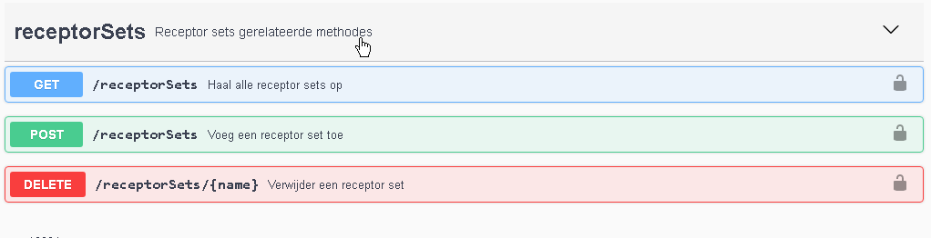
Gevolgen wijzigingen 7
receptorSet(s) -> receptorSets
‹#›
RIVM - AERIUS | juni 2021
Notes:
De groepsnaam voor de methodes onder receptorSet is hernoemd.
Beantwoord de volgende vragen:
Wat is er anders: Zie bovenstaand. Methodes zijn verder functioneel niet gewijzigd.
Waarom: Uit consistentie overwegingen is het API-technisch logischer om dezelfde URL te gebruiken voor het toevoegen van een object en het ophalen van een lijst van de reeds toegevoegde objecten. Uit ontwerp-overwegingen daarom deze aanpassing.
Wat betekent dit voor de gebruiker: URL aanpassen.

Slide 15
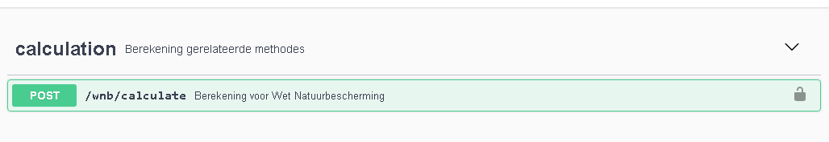
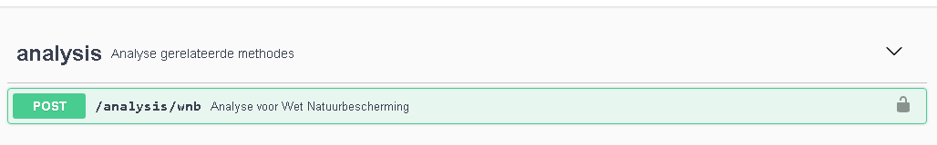
Gevolgen wijzigingen 8
calculation -> gesplitst naar wnb/calculation en analysis/calculation.
‹#›
RIVM - AERIUS | juni 2021
Notes:
Er is nu een aparte rekenmethode voor rekenen met opties die niet gebruikt mogen worden voor vergunningverlening. analysis/wnb. De methode analysis/wnb kent een aantal reken opties waarmee de rekenresultaten beïnvloed kunnen worden. Die zijn niet opgenomen in de wnb/calculate.
Beantwoord de volgende vragen:
Wat is er anders: Zie bovenstaand
Waarom: Duidelijkheid welke methode waarvoor geschikt is. 1 methode voor standaard berekeningen, te gebruiken voor vergunningverlening, met verder weinig opties. En 1 methode (of meerdere) voor berekeningen met opties die wel invloed kunnen hebben op rekenresultaten, te gebruiken voor bijvoorbeeld analyses van model .
Wat betekent dit voor de gebruiker: Beslissen welke methode te gebruiken, en eventueel de mee te geven opties aanpassen.
bij wnb/calculate is de default WNB_RECEPTORS, bij analyse is dat juist CUSTOM_POINTS

Slide 16
Gevolgen wijzigingen 9
Situatie naam current wordt reference
REFERENCE
TEMPORARY
PROPOSED
REFERENCE_AND_PROPOSED_ZIP
DEFINED_BY_FILE
ALL
[
{
"fileName": "AERIUS_Situatie.zip",
"situation": "REFERENCE"
}
]
‹#›
RIVM - AERIUS | juni 2021
Notes:
De situatie naam current wordt reference en we hebben toegevoegd temporary. [REFERENCE | TEMPORARY | PROPOSED] Daarnaast zijn er bij het opvoeren van een bestand extra mogelijkheden om aan te geven hoe de situatie bepaald moet worden.
REFERENCE: voorheen huidige situatie nu referentie situatie, de uitgangspositie waarvandaan je wilt vergelijken.
PROPOSED: een situatie waar je naar toe zou willen veranderen
TEMPORARY: een situatie die beschrijft welke wijzigingen er tijdelijk nodig zijn om naar een Proposed te willen veranderen.
REFERENCE_AND_PROPOSED_ZIP: bestand is een ZIP bestand met 2 GML bestanden waarbij het eerste de huidige situatie bevat, en de tweede de toekomstige situatie. Voor bestanden die uit de ‘oude’ calculator komen.
DEFINED_BY_FILE: bestand is een GML bestand waarin de situatie type al is gedefinieerd.
ALL: Bestand kan bij alle situaties meegenomen worden. Bijvoorbeeld een bestand met bronnen die in elke situatie mee moeten worden genomen (let hierbij wel op dubbeltellingen), of eigen rekenpunten.
Let op Filename is hoofdletter gevoelig. Bij het meesturen van een bestand en de verwijzing in de situatie moet je gelijke namen gebruiken inclusief hoofdletter. Spaties zijn toegestaan.
Beantwoord de volgende vragen:
Wat is er anders: aantal situatie soorten wordt uitgebreid
Waarom: we willen het mogelijk maken om met de calculator andere situaties types te gebruiken en meer type bestanden aan te bieden.
Wat betekent dit voor de gebruiker: meer flexibiliteit in het aanbieden van bestanden om door te rekenen. Daarnaast kan je meerdere bestanden in een zip bestand aanbieden.

Slide 17
Gevolgen wijzigingen 10
Samenstellen van situaties bij berekeningen op basis van bestanden wordt flexibeler. Hiervoor moet wel bij berekening per bestand enkele waardes op worden gegeven.
[
{
"fileName": "AERIUS_Situatie.zip",
"situation": "REFERENCE"
},
{
"fileName": "AERIUS_Situatie_2.zip",
"situation": "PROPOSED"
}
]
‹#›
RIVM - AERIUS | juni 2021
Notes:
Je kan meer dan 2 bestanden aanbieden daarvoor moet je wel aangeven per bestand om welke situatie het gaat.
Beantwoord de volgende vragen:
Wat is er anders: Er kunnen meer dan 2 bestanden opgevoerd worden, waarbij per bestand extra informatie aangegeven moet worden, bijvoorbeeld om welke situatie het gaat.
Waarom: Op deze manier is het mogelijk om meerdere situaties te construeren. Het biedt flexibiliteit in de manier waarop de gebruiker bestanden beheert.
Wat betekent dit voor de gebruiker: In ieder geval een koppeling maken tussen daadwerkelijke bestand en het json gedeelte over dat bestand. Dit gebeurd op basis van de bestandsnaam (fileName). Daarnaast moet per bestand duidelijk zijn bij welke situatie deze hoort.

Slide 18
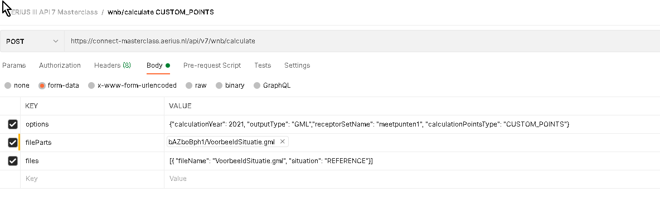
Gevolgen wijzigingen 11
Rekenen met eigen rekenpunten kan op twee manieren:
Rekenpunten in het GML bestand;
Rekenpunten verwijzen naar eigen receptor set.
In beide gevallen de optie calculationPointType [WNB_RECEPTORS | CUSTOM_POINTS]
‹#›
RIVM - AERIUS | juni 2021
Notes:
We gaan gebruik maken van multipart/form-data, dit houd in het opsturen van data middels formulier velden. Van de formuliervelden waar we json in opgeven moeten we expliciet opgeven dat het om application/json type gaat.
Beantwoord de volgende vragen:
Wat is er anders: Je moet aangeven met welke rekenpunten je wilt rekenen. Default met WNB_RECEPTORS of als je met eigen rekenpunten wilt rekenen CUSTOM_POINTS. De naam voor met standaard AERIUS receptoren rekenen is dus gewijzigd naar WNB_RECEPTORS. Dit veld heeft een default waarde, afhankelijk van de methode. Bij wnb/calculate is WNB_RECEPTORS de default, bij analyse methodes is dit CUSTOM_POINTS.
Waarom: expliciet maken dat je met eigen rekenpunten wilt werken.
Wat betekent dit voor de gebruiker: Nieuwe property veld om aan te geven voor welke rekenpunten je wilt rekenen, deze is wel optioneel.

Slide 19
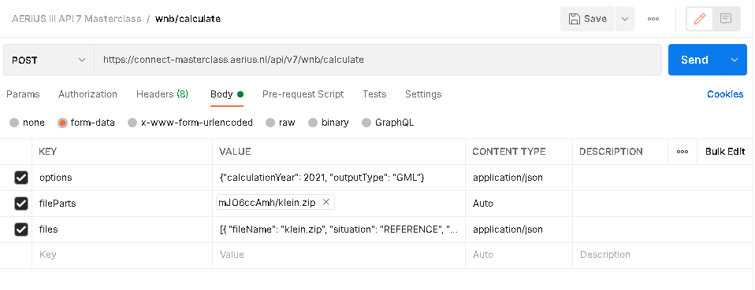
Gevolgen wijzigingen 12
Bij methodes waar gebruik wordt gemaakt van een json object onderdeel naast een bestand onderdeel zal bij het json onderdeel met behulp van `Content-type` moet worden aangegeven dat dit het type `application/json` is. (technische keuze)
‹#›
RIVM - AERIUS | juni 2021
Notes:
We gaan gebruik maken van multipart/form-data, dit houd in het opsturen van data middels formulier velden. Van de formuliervelden waar we json in opgeven moeten we expliciet opgeven dat het om application/json type gaat.
Beantwoord de volgende vragen:
Wat is er anders: Voor het opsturen van data moet je formuliervelden gebruiken, deze kennen een optionele CONTENT_TYPE eigenschap.
Waarom: Als de content type bekend is kan je daar op controleren en inlezen.
Wat betekent dit voor de gebruiker. Hoewel we hier uitleggen dat dit de content type is die we verwachten hebben we er voor gezorgt dat als je de type “Auto” opgeeft AERIUS zelf de default type zal nemen. Voor de json “application/json” en voor bestanden “application/octet-stream”

Slide 20
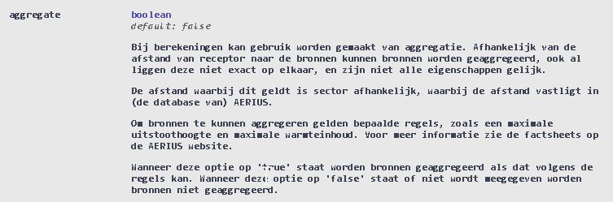
Gevolgen wijzigingen 13
Effect van `aggregate` optie bij analyse is aangepast (voorheen werd het gebruikt om aggregatie gedrag voor enkele sectoren te beïnvloeden, nu gaat het om uberhaupt aggregatie en wordt er standaard geen aggregatie toegepast).
‹#›
RIVM - AERIUS | juni 2021
Notes:
De werking van aggregate is aangepast. Deze opties is alleen beschikbaar voor analysis/wnb. Aggregatie is het samenvoegen van dicht bij elkaar gelegen bronnen op grotere afstand van een receptor, en deze als 1 bron doorrekenen.
In het verleden was het mogelijk om de standaard aggregatie (waarbij voor bepaalde sectoren niet werd geaggregeerd) te gebruiken of de aggregatie voor alle sectoren te gebruiken.
Nu is de werking daarvan gewijzigd: keuze tussen niet aggregeren (de standaard) en wel aggregeren (waarbij voor alle sectoren de aggregatie aan staat).
Beantwoord de volgende vragen: met deze optie worden alle bronnen gemarkeerd om te aggregeren
Wat is er anders: de werking van aggregate zal wijzigen, met deze optie worden alle bronnen gemarkeerd om te aggregeren geldt alleen voor berekeningen via methode “analysis/wnb”
Waarom: verplaatst naar methode “analysis/wnb”
Wat betekent dit voor de gebruiker: deze optie wordt alleen gebruikt voor hele grote berekeningen, landelijke berekeningen

Slide 21
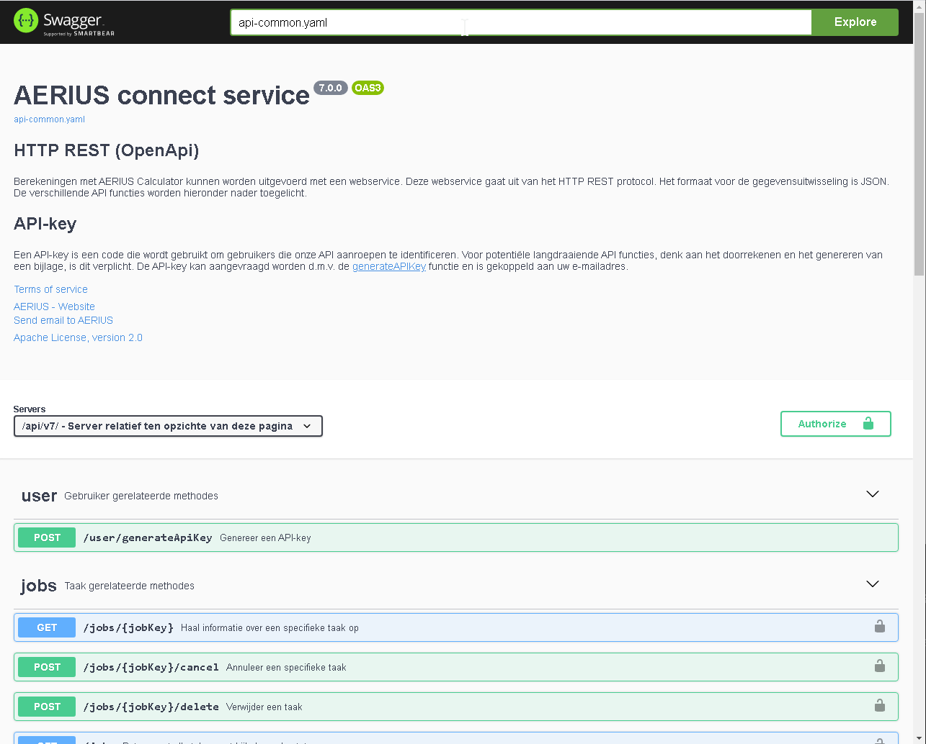
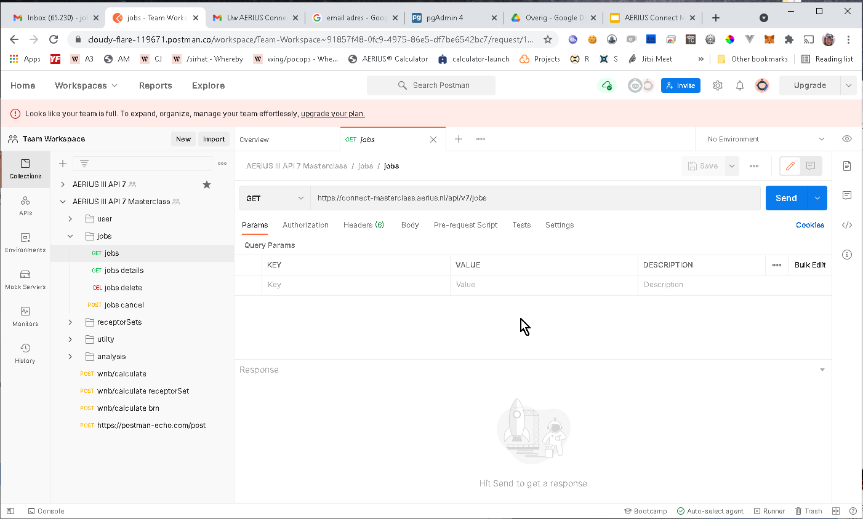
Demo connect api 7
Demo Postman API Client
https://postman.com
API documentatie
‹#›
RIVM - AERIUS | juni 2021
Notes:
Doornemen welke api methodes er zijn gecategoriseerd onder:
Gemeenschappelijk onderdeel
user
jobs
receptorSets
utility
WNB berekeningen
/wnb/calculate
Analyse
/analysis/wnb
Demo geven met postman webclient, een online tool om api calls te maken en uit te voeren. In deze omgeving wordt ook alle aangemaakt calls bewaard voor toekomstig gebruik. We zullen in deze omgeving laten zien hoe je de volgende stappen kan uitvoeren.
API key aanvragen
Jobs overzicht oproepen met de API key (deze lijst is nog leeg want we hebben nog geen berekening uitgevoerd).
Berekening starten, alle gegevens opgeven voor een berekening. Mogelijk de opties toelichten aan de hand van de documentatie.
Jobs overzicht oproepen met de API key (nu is de voortgang zichtbaar en kan als berekening klaar is de resultaten opgehaald worden).
Je kunt met de documentatie pagina ook een test doen voor de connect api. Dit laten we zien in de vervolg sessie.
‹#›

Slide 22
Wat kan er nog komen ?
Het wordt mogelijk dat je bij verschillende situaties afwijkende jaren mag opgeven.
Extra methode om ruwe OPS door te kunnen rekenen.
Rekenen tot 2035.
De vergunning uitvoer PDF werkt nog niet wordt aan gewerkt.
Nieuwe IMAER versie (4.0) .
‹#›
RIVM - AERIUS | juni 2021
Notes:
calculationYear -> Gaat waarschijnlijk nog aangepast worden, omdat idee is per situatie een ander rekenjaar op te kunnen geven. Daarnaast dubbeling met de GML (waar ook rekenjaar in staat). Wijziging is vrij nieuw en nog niet helemaal duidelijk, daarom nog niet meegenomen.
PDF uitvoer werkt nog niet daar wordt nog aan gebouwd.
Masterclass omgeving gebruikt nog IMAER 3.0. Dit zal nog aangepast worden naar een versie 4, waarbij onder andere de situatie type in de GML toegevoegd wordt.

Slide 23
AERIUS opendata
AERIUS biedt een aantal AERIUS-dataproducten aan als Open Data conform geo-standaarden zoals vastgelegd in de ‘Pas-toe-of-leg-uit’ lijst van het Forum en College Standaardisatie. De AERIUS Webservices worden momenteel aangeboden als een WFS (Web Feature Service). Gebruikers kunnen met zo'n WFS de betreffende datasets direct vanuit hun eigen (geo-) systemen bevragen dan wel de datasets in verschillende bestandsformaten downloaden en eventueel verder bewerken. Deze data kan via het Nationaal georegister worden geraadpleegd.
Open Data - Actuele depositieruimte
Open Data - Hexagonengrid
Open Data - Koppeltabel hexagonengrid en relevante-habitats
Open Data - Relevante habitatkartering
Open data - Terreinruwheid en landgebruik
Open Data - Totale stikstofdepositie
Open data - Vaarwegen
‹#›
RIVM - AERIUS | juni 2021
Notes:
Als onderdeel van ondersteunen van open standaarden bestaat er naast de AERIUS connect API ook een set opendata kaartlagen met achterliggende gegevens. Deze zijn in eigen GIS pakketten op te halen en zichtbaar te maken. De set is in de loop van de tijd uitgebreid op basis van behoefte van gebruikers.

Slide 24
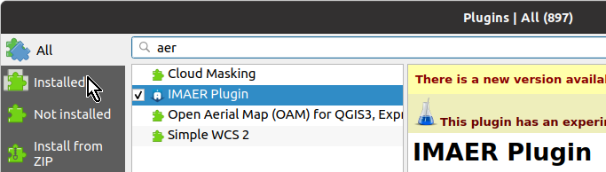
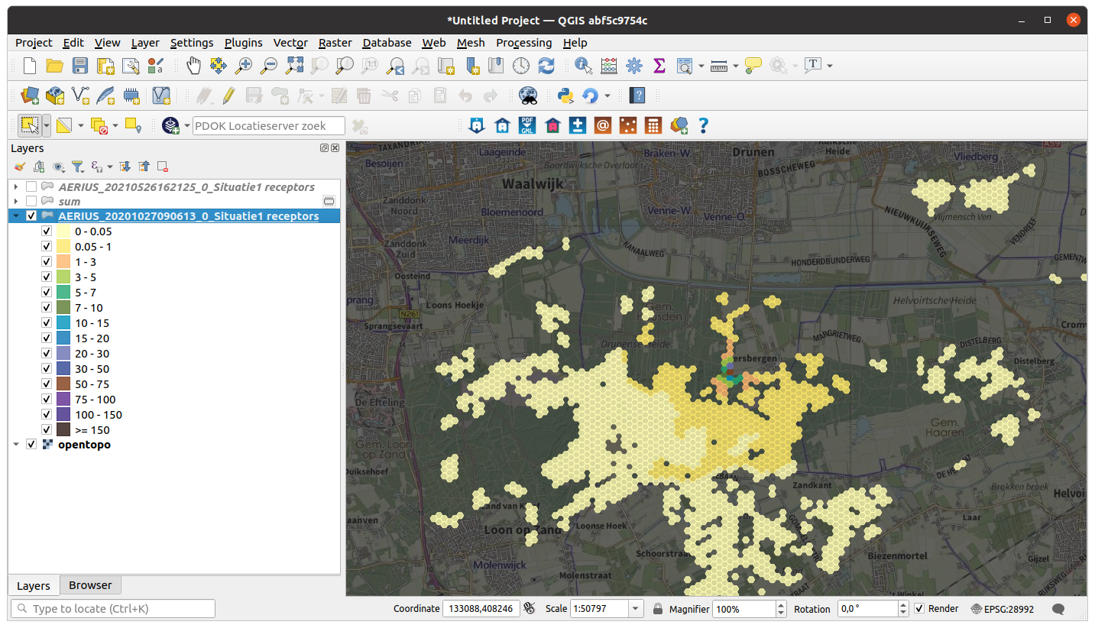
QGIS plugin AERIUS
‹#›
RIVM - AERIUS | juni 2021
Notes:
QGIS IMAER plugin is opensource.
Voor QGIS is nu een IMAER plugin voor AERIUS 2. Er wordt gewerkt aan een upgrade van de plugin naar AERIUS Connect 2021.
Daar zitten oa functies in voor hoogste waarde of totaal bepaling.
Er wordt gewerkt aan een open source QGIS plugin door Raymond Nijsen. Komt rond dezelfde tijd beschikbaar als de Pre-release van AERIUS Connect 2021

Slide 25
Einde van presentatie zijn er nog vragen?
‹#›
RIVM - AERIUS | juni 2021
Notes:
Einde, zijn er nog vragen, mogelijk kunnen de vragen als input voor de hands on training die volgt vanaf 10 uur.

